Slide 1
Работа с одаренными детьми как приоритетное направление работы МОАУ ДСОШ №1

Slide 2
«В душе каждого ребенка есть невидимые струны. Если их тронуть умелой рукой, они красиво зазвучат». В.А. Сухомлинский

Slide 3
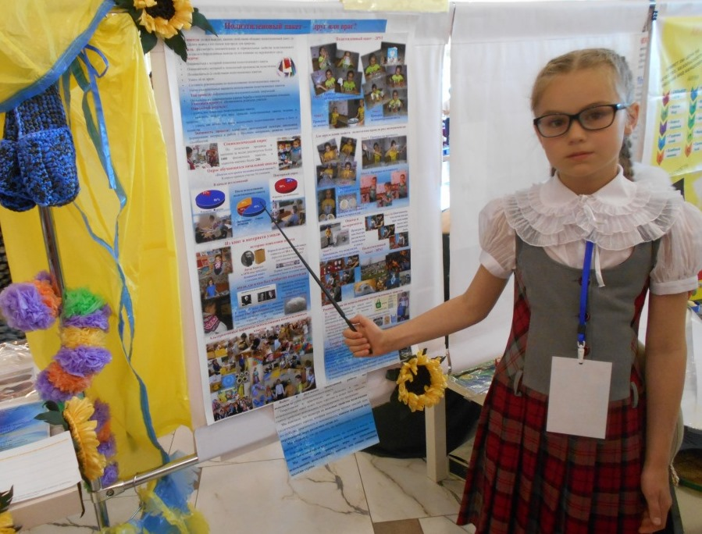
Конкурсы
Всероссийский
3 место
Темных Валентина 2 «В»
«Я-исследователь»
Региональный
«Я-исследователь»
1 место
Темных Валентина 2«В» кл
участие
Боярова Надежда 2«Б» кл
Школьный
«Юные исследователи» Победители:
Кузнецова Ольга 3 «В» кл,
Куникеева Оксана 3 «А» кл
Призеры:
Бабаев Андрей,
Лепетюха Александра, Переверзева Полина,
Хомякова Екатерина, Сигачева Варвара

Slide 4
Школьный конкурс «Выпускник начальной школы – 2018»
1 место:
Додорова Анна 4 «В» кл,
2 место:
Караватский Андрей 4 «А» кл,
3 место:
Бабаев Андрей 4 «А» кл
Notes:
ПРИМЕЧАНИЕ. Чтобы изменить изображения на этом слайде, выберите рисунок и удалите его. Затем нажмите значок вставки рисунка в заполнителе, чтобы вставить собственное изображение.

Slide 5
Школьный конкурс «Выпускник начальной школы – 2018»
1 место:
Додорова Анна 4 «В» кл,
2 место:
Караватский Андрей 4 «А» кл,
3 место:
Бабаев Андрей 4 «А» кл

Slide 6
Школьный интеллектуальный марафон «Турнир смекалистых»
 | ФИ ученика | Место | Класс | Классный руководитель
1 | Пестов Ярослав Хомякова Екатерина Пидодняя Дарья Шульга Андрей Абдильдинова Аружан | 1 место 2 место 2 место 3 место 3 место | 1 «А» 1 «Б» 1 «Б» 1 «Б» 1 «А» | Понизник И.А. Иванова С.И. Иванова С.И. Иванова С.И. Понизник И.А.
2 | Темных Валентина Пилипенко Елизавета Спургяш Вероника Удодова Анастасия | 1 место 2 место 3 место 3 место | 2 «В» | Крохина Е.В.
3 | Куникеева Оксана Яковлева Ирина Кузнецова Ольга Юкиев Чингиз | 1 место 1 место 2 место 3 место | 3 «А» 3 «А» 3 «В» 3 «Б» | Тарасова Л.А. Тарасова Л.А. Спургяш Н.В. Бигалиева А.У.

Slide 7
Всероссийский математический конкурс «Кенгуру»
№ п/п | Учитель | Количество учеников
 |  | 2 класс | 3 класс | 4 класс
1 | Кужахметова В.В. | 2
2 | Шипиленко Н.А. | 11
3 | Крохина Е.В. | 15
4 | Тарасова Л.А. |  | 5
5 | Бигалиева А.У. |  | 6
6 | Спургяш Н.В. |  | 7
7 | Чеботарева О.П. |  |  | -
8 | Зинина Л.В. |  |  | -
9 | Мигунова Н.А. |  |  | -
Итого по классам: |  | 28 | 18 | 0
Итого по школе: |  | 46
Тестирование «Кенгуру - выпускникам»
№ п/п | Учитель | Количество учеников
 |  | 4 класс
1 | Чеботарева О.П. | 7
Итого по школе: |  | 7

Slide 8
№ п/п | Учитель | Количество учеников
 |  | 2 класс | 3 класс | 4 класс
1 | Кужахметова В.В. | 6
2 | Шипиленко Н.А. | 4
3 | Крохина Е.В. | 16
4 | Тарасова Л.А. |  | 13
5 | Бигалиева А.У. |  | 5
6 | Спургяш Н.В. |  | 13
7 | Чеботарева О.П. |  |  | 5
8 | Зинина Л.В. |  |  | -
9 | Мигунова Н.А. |  |  | 3
Итого по классам: |  | 26 | 31 | 8
Итого по школе: |  | 65

Slide 9
Всероссийский конкурс творческих способностей «Политоринг»
№ п/п | Учитель | Количество учеников
 |  | 1 класс | 2 класс | 3 класс | 4 класс
1 | Понизник И.А. | 18
2 | Иванова С.И. | 10
3 | Скворцова Е.В. | 10
4 | Кужахметова В.В. |  | 3
5 | Шипиленко Н.А. |  | 10
6 | Крохина Е.В. |  | 13
7 | Тарасова Л.А. |  |  | 7
8 | Бигалиева А. У. |  |  | 2
9 | Спургяш Н.В. |  |  | 20
10 | Чеботарева О.П. |  |  |  | -
11 | Мигунова Н.А. |  |  |  | -
12 | Зинина Л.В. |  |  |  | -
Итого по классам: |  | 38 | 26 | 29
Итого по школе: |  | 93

Slide 10
Всероссийский конкурс «Человек и природа»
№ п/п | Учитель | Количество учеников
 |  | 1 класс | 2 класс | 3 класс | 4 класс
1 | Понизник И.А. | 10
2 | Иванова С.И. | 13
3 | Скворцова Е.В. | 13
4 | Кужахметова В.В. |  | 6
5 | Шипиленко Н.А. |  | 11
6 | Крохина Е.В. |  | 12
7 | Тарасова Л.А. |  |  | 10
8 | Бигалиева А. У. |  |  | 2
9 | Спургяш Н.В. |  |  | 13
10 | Чеботарева О.П. |  |  |  | -
11 | Мигунова Н.А. |  |  |  | -
12 | Зинина Л.В. |  |  |  | -
Итого по классам: |  | 36 | 29 | 25
Итого по школе: |  | 90

Slide 11
Всероссийский конкурс «Золотое руно»
№ п/п | Учитель | Количество учеников
 |  | 3 класс | 4 класс
1 | Тарасова Л.А. | 5
2 | Бигалиева А. У. | 2
3 | Спургяш Н.В. | -
4 | Чеботарева О.П. |  | 1
5 | Зинина Л.В. |  | -
6 | Мигунова Н.А. |  | -
Итого по классам: |  | 7 | 1
Итого по школе: |  | 8

Slide 12
Игровой конкурс по литературе «Пегас»
№ п/п | Учитель | Количество учеников
 |  | 3 класс | 4 класс
1 | Тарасова Л.А. | 4
2 | Бигалиева А. У. | 5
3 | Спургяш Н.В. | -
4 | Чеботарева О.П. |  | -
5 | Зинина Л.В. |  | -
6 | Мигунова Н.А. |  | 2
Итого по классам: |  | 9 | 2
Итого по школе: |  | 11

Slide 13
Международная игра – конкурс «Гелиантус – естествознание для всех»
№ п/п | Учитель | Количество учеников
 |  | 1 класс | 2 класс | 3 класс | 4 класс
1 | Понизник И.А. | 18
2 | Иванова С.И. | 13
3 | Скворцова Е.В. | 3
4 | Кужахметова В.В. |  | 14
5 | Шипиленко Н.А. |  | 6
6 | Крохина Е.В. |  | 18
7 | Тарасова Л.А. |  |  | 9
8 | Бигалиева А. У. |  |  | -
9 | Спургяш Н.В. |  |  | -
10 | Чеботарева О.П. |  |  |  | 13
11 | Мигунова Н.А. |  |  |  | 14
12 | Зинина Л.В.
Итого по классам: |  | 34 | 38 | 9 | 27
Итого по школе: |  | 108

Slide 14
Всероссийский конкурс сочинений
Региональный конкурс
«Письмо президенту»
Диплом второй степени:
Брагина Алеся (учитель Климова Е.В.)
Абрамова Влада (учитель Таранова О.В.)
1 место
Абрамова Влада.
Приняла участие в очном туре конкурса в г. Санкт-Петербург (апрель 2018).
Конкурс сочинений
«Я б в рабочие пошел..»
2 место
Тарасова Регина (учитель Климова Е.В.)
Notes:
ПРИМЕЧАНИЕ. Чтобы изменить изображения на этом слайде, выберите рисунок и удалите его. Затем нажмите значок вставки рисунка в заполнителе, чтобы вставить собственное изображение.

Slide 15
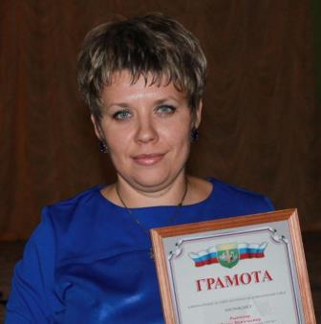
Рыжкова Елена Николаевна
Конкурс «Безопасность на дороге – мой стиль жизни»
Муниципальный этап
1 место 2 место
Региональный этап
1 место
Конкурс «Кормушек»
Муниципальный этап
1 место
Региональный этап
1 место
«Конкурс скворечников»
Муниципальный этап
2 место
3 место
Региональный этап
2 место
3 место
Конкурс
«Неопалимая купина»
Муниципальный этап
1 место 2 место
Региональный этап
1 место
Notes:
ПРИМЕЧАНИЕ. Чтобы изменить изображения на этом слайде, выберите рисунок и удалите его. Затем нажмите значок вставки рисунка в заполнителе, чтобы вставить собственное изображение.

Slide 16
Тихонова Ирина Сергеевна
Муниципальный этап
1 место
3 место
Конкурс
«Неопалимая купина»
Муниципальный этап
1 место
2 место
Андреенко Ольга
Владимировна
Notes:
ПРИМЕЧАНИЕ. Чтобы изменить изображения на этом слайде, выберите рисунок и удалите его. Затем нажмите значок вставки рисунка в заполнителе, чтобы вставить собственное изображение.

Slide 17
Муниципальный конкурс
«Моя первая работа
«Звонкие голоса»»- 2 место Муниципальный конкурс
«Битва хоров»- 2 место Дистанционный конкурс
«Поют дети России» - 2 место
г. Оренбург Фестиваль вокального творчества
«Поют дети Оренбуржья» -участие
Удодова
Татьяна Владимировна
Notes:
ПРИМЕЧАНИЕ. Чтобы изменить изображения на этом слайде, выберите рисунок и удалите его. Затем нажмите значок вставки рисунка в заполнителе, чтобы вставить собственное изображение.

Slide 18
Всероссийская
предметная олимпиада школьников (школьный этап)

Slide 19
Всероссийская
предметная олимпиада школьников (муниципальный этап)

Slide 20
Призеры и победители регионального, всероссийского этапа олимпиады за несколько лет
Год | Региональный этап (победители) | Региональный этап (призеры) | Всероссийский этап (призеры)
2010 |  | Кобец Алексей (история)
2011 |  | Кобец Алексей (история)
2012 |  | Негина Ольга (обществознание), Антонова Наталья (обществознание), Щербинин Александр (география), Кочетова Марина (русский язык)
2013 | Щербинин Александр (история) | Щербинин Александр (география), Кочетова Кристина (биология), Харламова Полина (химия, ОБЖ), Рыжкова Кристина (литература)
2014 | Щербинин Александр (история) | Сайболова Асель (русский язык, литература, химия, биология), Щербинин Александр (обществознание, экология), Баша Екатерина (биология), Кицаева Екатерина (биология) | Щербинин Александр (история)
2015 |  | Шахов Кирилл (биология)
2016 | Кузьмин Александр (история) | Шахов Кирилл (биология) | Кузьмин Александр (история) участник
2017 |  | Губайдуллин Артур (биология) Дусекова Айгуль (биология)
2018 | Кирюшин Алексей (биология) Узаков Ильгиз (биология) | Губайдуллин Артур (биология) Дусекова Айгуль (биология) Майборода Никита (биология)

Slide 21
«Учитель, подготовь себе ученика, у которого сам сможешь учиться». Сократ

Slide 22
Удачного нового учебного года!

